Slide 1
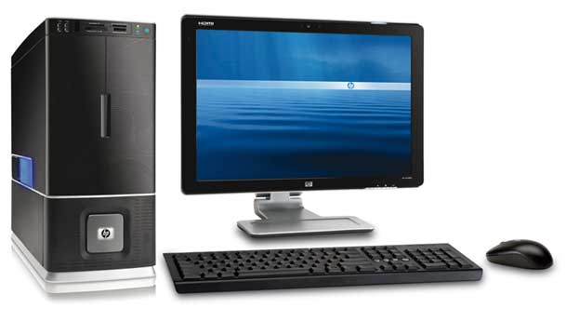
স্বাগতম

Slide 2
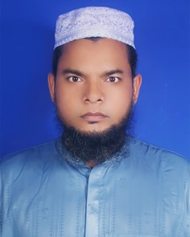
পাঠ পরিচিতি
তথ্য ওযোগাযোগ প্রযুক্তি ।
শ্রেণী : ৬ষ্ঠ
অধ্যায়-১ম
পাঠ-১
তারিখ:১৫/৯/১৯
শিক্ষক পরিচিতি
মোহাম্মদ জাহাঙ্গীর হোসেন
সহকারী শিক্ষক(কম্পিউটার)
সহদেবপুর দারুস সুন্নাহ্‌ দাখিল মাদ্রাসা
কালিহাতি, টাঙ্গাইল ।
মোবা: ০১৯১৩৪২৪৮৭৮

Slide 3
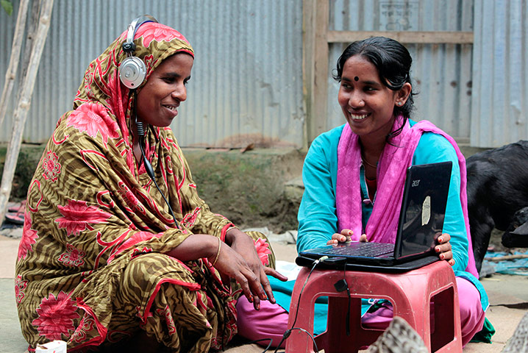
চিত্রটি লক্ষ্য কর
তথ্য যুপ্রক্তির ব্যবহার

Slide 4
আজকের পাঠ
দৈনন্দিন জীবিনে তথ্য প্রযুক্তির ব্যবহার

Slide 5
শিখনফল
এই পাঠ শেষে শিক্ষার্থীরা জানতে পারবে-
তথ্য ও যোগাযোগ প্রযুক্তি কি ?
তথ্য ও যোগাযোগ প্রযুক্তির ব্যবহার ।

Slide 6
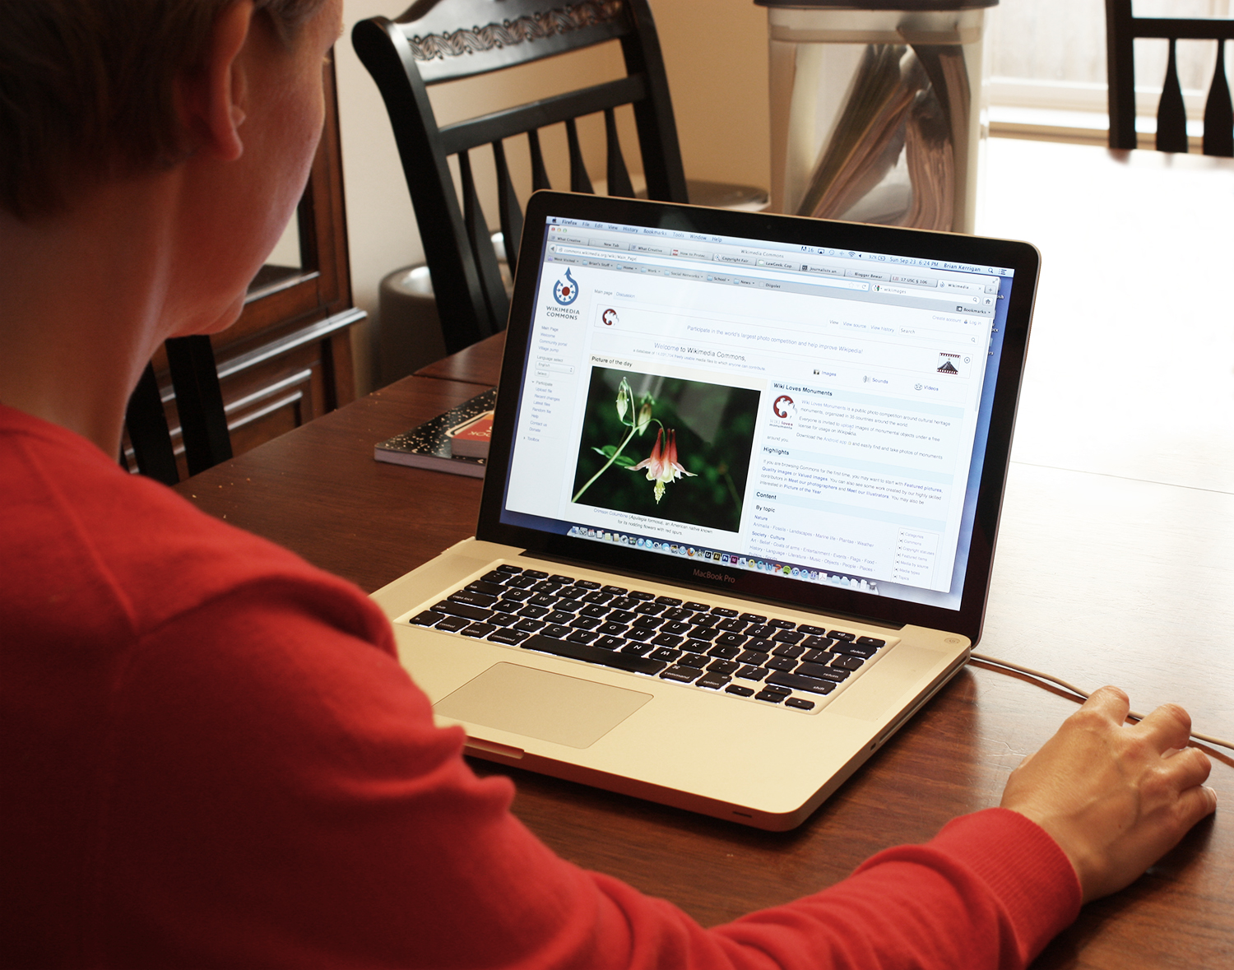
প্রযুক্তির ব্যবহার

Slide 7
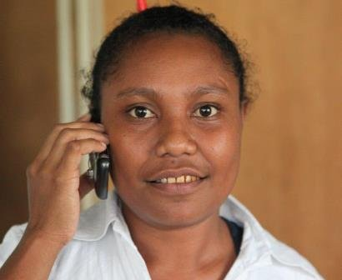
প্রযুক্তির ব্যবহার

Slide 8
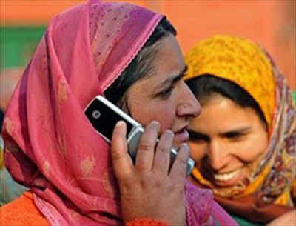
বিদেশে ফোন কথা বলছে

Slide 9
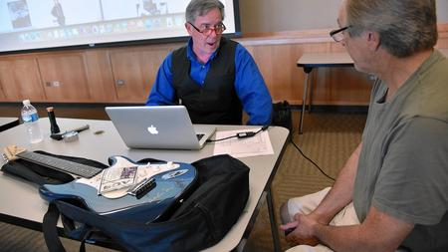

Slide 10
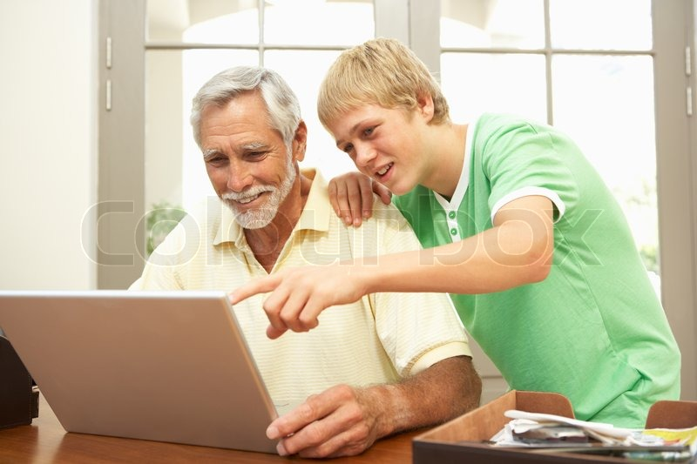
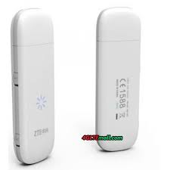
ইন্টারনেট ব্যবহার করে অনলাইনে কাজ করছে

Slide 11
একক কাজ
তথ্য-যোগাযোগ প্রযুক্তি ব্যবহার করার ক্ষেত্র সমূহ লিখ ?

Slide 12
মূল্যায়ন
তথ্য-যোগাযোগ প্রযুক্তির গুরুত্ব কী?
কীসের মাধ্যমে পরীক্ষার ফলাফল জানা যায় ।
কোন কোন ক্ষেত্রে তথ্য-যোগাযোগ প্রযুক্তি ব্যবহার করা যায় ?
হুমায়ুন কোথায় চাকরি করেন?

Slide 13
বাড়ির কাজ
তথ্য ও প্রযুক্তির কী কী যন্ত্র তোমার পরিবারে ব্যবহার করা হয় তার নাম লেখ ।

Slide 14
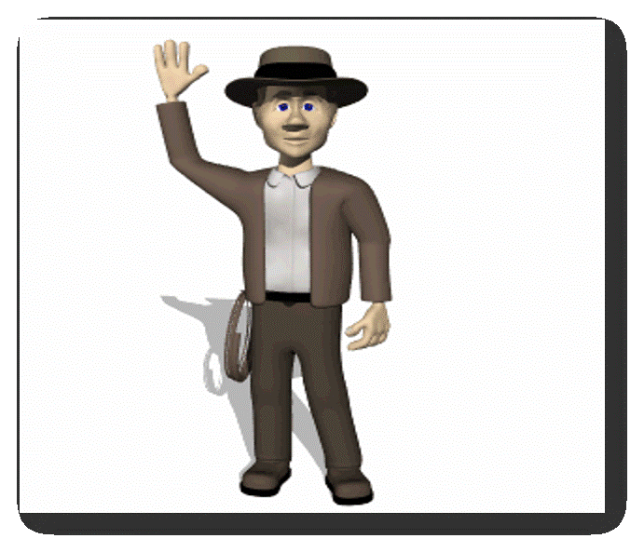
আল্লাহ হাফেজ

